Slide 1
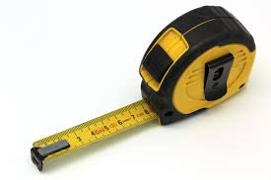
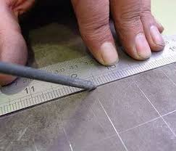
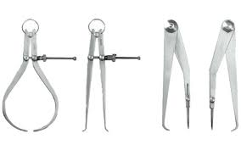
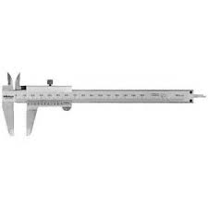
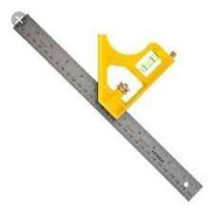
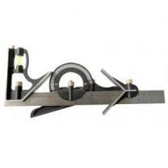
Cortes en ángulos
Para cualquier corte en ángulo es importante el correcto marcaje.
Se debe medir con exactitud, de preferencia con el mismo equipo en el traspaso de medidas.
Se debe considerar la perdida de material por los cortes.
La línea de marcaje debe estar dentro del material a utilizar.
Las herramientas de medición que son mas útiles en este proceso son:
Escudras.
Trasportador.
Compas.
Flexometro.
Bernier.

Slide 2
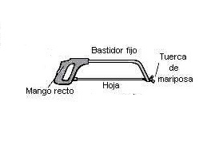
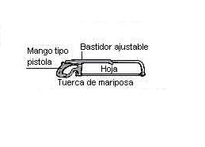
Tipos de arcos
Deben tener un cuerpo rígido, un mango cómodo y capacidad de orientar la hoja en varios ángulos.
Puede ser muy simples y económicos o mas fuertes y resistentes. El cuerpo puede ser de perfil plano o tubular
O de mango cerrado o abierto.
Pueden regularse de 8", 10" o 12".
Puede colocarse un solo tamaño de hoja,
regularmente de 12".

Slide 3
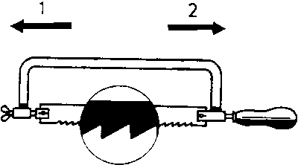
Corte con segueta
Las hoja de sierra:
a) Es de acero de medio carbono o aleado.
los dientes están templados por lo que se desprenden con facilidad si no se usa la sierra correctamente.
Puede tener 14,16,18,24 y 32 dientes por pulgada.
Los dientes están doblados alternadamente de izquierda a derecha, para que el surco sea más ancho
que el espesor de la sierra.
Para materiales blandos de 14 a 18 dientes. Para metales duros o perfiles, de 24 o 32 dientes.
La regla general es que haya siempre al menos tres dientes comprendidos en el espesor de la pieza.
Las primeras pasadas deben darse con presión moderada y hacia delante, de manera que la hoja trabaje en toda su longitud.
Los dientes y la hoja de sierra pueden romperse por las estas causas:
Por una equivocada posición de la hoja
presión excesiva de trabajo
cambiar bruscamente la dirección de la sierra durante el trabajo
excesiva tensión de la hoja en el bastidor o viceversa
si el arco no se sostiene firmemente con la mano diestra.

Slide 4
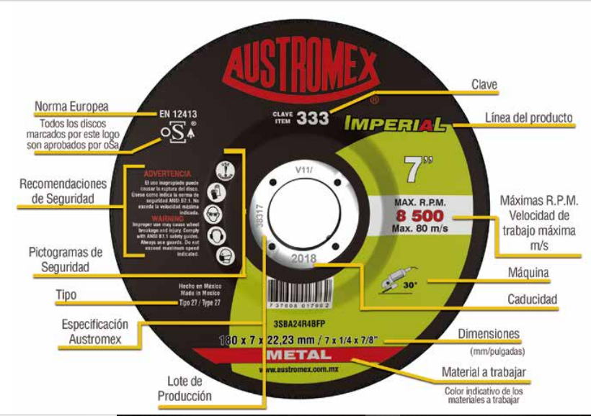
Corte con disco
Los discos de corte generalmente está fabricados en óxido de aluminio (Corindón) y se caracterizan por ser muy finos pues garantizan un corte muy preciso de los metales, calientan menos la pieza, despiden menos chispas y vibran menos. Sin embargo tienen una vida útil muy corta porque su desgaste es muy rápido y son más delicados. Si se fuerza la postura, es fácil que se rompan.
También se usan los discos de corte gruesos de 3 mm que no se quiebran tan fácilmente.
hay dos tipos de disco de corte. Los planos, con 1 mm de espesor y los de centro hundido que tienen unos 2.5 mm.
Los esmeriles grandes usan discos de 230 mm, mientras que los pequeños requieren discos de 115 mm de diámetro.
los discos delgados son para cortar y los gruesos para desbastar. Y no son intercambiables.

Slide 5
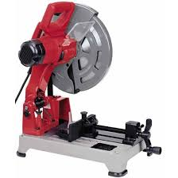
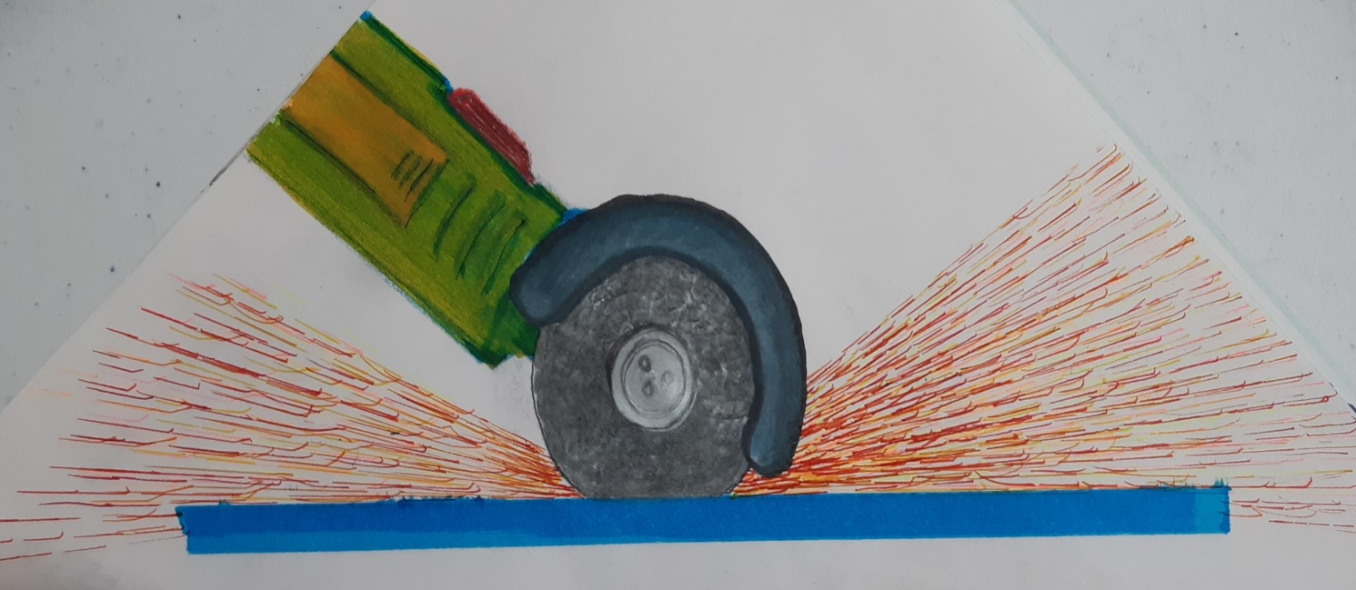
La importancia de revisar antes de usar.
Realizar una verificación visual para identificar los daños provocados por el transporte inadecuado. Los discos se deben almacenar en posición horizontal en estantes planos.
Verifique las RPM del disco y de la máquina. La rotación del eje, en ningún caso, debe exceder las RPM marcadas en el disco. En caso de dudas o desconocimiento de la rotación del eje, no monte del disco.
Utilice siempre bridas originales proporcionadas por el fabricante de la máquina, estas deben poseer depresiones adecuadas y deben estar siempre limpias y planas.
Para montar el disco, utilice siempre la llave original del equipo. Para fijarlo apriete solo lo necesario. Nunca utilice el martillo o cualquier otro tipo de herramienta para fijarlo. Al encender la máquina por primera vez, nunca se pare delante del disco y déjelo girar libremente durante un minuto antes de iniciar la operación. Siempre utilice guardas de protección.
Fije la pieza a trabajar para evitar las vibraciones que pueden generar riesgo de accidentes. Durante el corte debe aplicar una presión media y constante en un ángulo de 90°. No golpee el disco contra la pieza.
Utilice anteojos, protectores auditivos, mascarillas, guantes y peto. Con estos elementos de seguridad estarás protegido ante cualquier eventualidad que atente contra tu vida y de los demás.
No afile herramientas en la cara del disco. La malla es la garantía de seguridad del disco, si desgasta la tela, el disco se puede romper, no afile herramientas en el disco.

